Slide 1
NHÓM 4:
1. Phạm Ngọc Nhân Ái 2. Hoàng Cẩm Tú 3. Trần Nguyễn Thảo Nguyên 4. Võ Lê Khang

Slide 2
Chapter 8 - Case Study: A sourceForge
project, Technology Explorer for IBM DB2
Một số dự án nguồn mở phát triển theo hướng có thể dự đoán được. Một số bắt đầu tốt nhưng nhanh chóng mất đà. Chỉ cần nhìn vào số lượng dự án trên sourceforge.net không có hoạt động nào gần đây. Các dự án khác phát triển tự nhiên theo những hướng không thể đoán trước.
Technology Explorer dành cho IBM DB2 hay viết tắt là TE (http://db2mc.sf.net) là một dự án đã trải qua quá trình phát triển lâu dài. TE bắt đầu giống như tất cả các dự án nguồn mở tốt, như một cơn ngứa cần được gãi.

Slide 3
8.1 What is the Technology Explorer for IBM DB2?
8.2 A quick overview of the Technology Explorer for IBM DB2
8.2.1 Requirements for setting up the TE
8.2.2.1 Connecting to a Database
8.3 You need a key insight to build a project
8.4 You need to support and grow a community
8.5 Make your project easy to adopt
8.6 Understand your business mode
8.7 Keep your project current

Slide 4
8.1 What is the Technology Explorer for IBM DB2?
Technology Explorer là một bảng điều khiển dựa trên Web có trọng lượng nhẹ dành cho DB2 dành cho Linux, UNIX và Windows. Technology Explorer cũng là một công cụ giảng dạy và khám phá dành cho DB2
Một số tính năng chính của Technology Explorer là:
Là một nền tảng dựa trên Web có trọng lượng nhẹ để tương tác với DB2 dành cho Linux, UNIX và Windows
Dễ dàng mở rộng và tùy chỉnh
Làm việc với DB2 cho Linux, UNIX và Windows phiên bản 9.1, 9.5 và 9.7
Chứa rất nhiều nội dung để làm nổi bật, minh họa và hướng dẫn bạn về các tính năng cốt lõi của DB2
Kết nối với bất kỳ máy chủ dữ liệu DB2 nào chỉ bằng địa chỉ IP

Slide 5
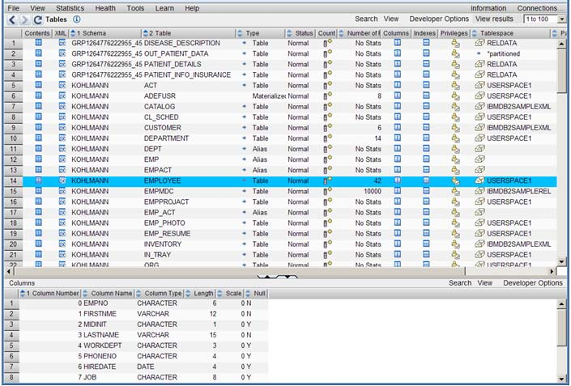
Hình 8.1 hiển thị Technology Explorer. Nó có thể chạy trên hầu hết các trình duyệt phổ biến
Figure 8.1 – The Technology Explorer cho IBM DB2

Slide 6
8.2 A quick overview of the Technology Explorer for IBM DB2
Phần này cung cấp một cái nhìn tổng quan nhanh chóng về TE. Bạn sẽ tìm hiểu các yêu cầu để thiết lập nó và các hoạt động cơ bản của nó. Cách dễ nhất để bắt đầu với TE là tra cứu trang chủ của nó trên SourceForge http://sourceforge.net/projects/db2mc/ Trang web này bao gồm mọi thứ về TE bao gồm hướng dẫn thiết lập, wiki, yêu cầu và diễn đàn cũng như mã nguồn.

Slide 7

8.2.1 Requirements for setting up the TE
Để bắt đầu làm việc với TE, bạn sẽ cần:
Install DB2
- Download DB2 Express-C, the free version of DB2 from http://www.ibm.com/db2/express/download.html
▪ Install Apache
- Download Apache Web server from http://httpd.apache.org/
▪ Install PHP
- Download PHP from http://www.php.net
▪ Install the IBM DB2 driver for PHP
- Download this driver from http://sourceforge.net/projects/db2mc/files/
▪ Download and unzip TE
- Download the TE from http://sourceforge.net/projects/db2mc/

Slide 8
8.2.2 Some basic features and operations of the TE
Tài liệu này sẽ thảo luận ngắn gọn về một số tính năng và hoạt động cơ bản mà TE cung cấp:
Kết nối với cơ sở dữ liệu
Hiển thị bảng và xem nội dung cũng như đầu ra của truy vấn
Chạy truy vấn đặc biệt
Xem và thay đổi cấu hình cơ sở dữ liệu và các thông số giám sát
Hiển thị thông tin giám sát cơ bản
Tạo và làm việc với các hướng dẫn và hội thảo
Nếu bạn muốn biết thêm chi tiết về cách sử dụng TE, hướng dẫn từng bước cũng có sẵn trên trang TE SourceForge.

Slide 9
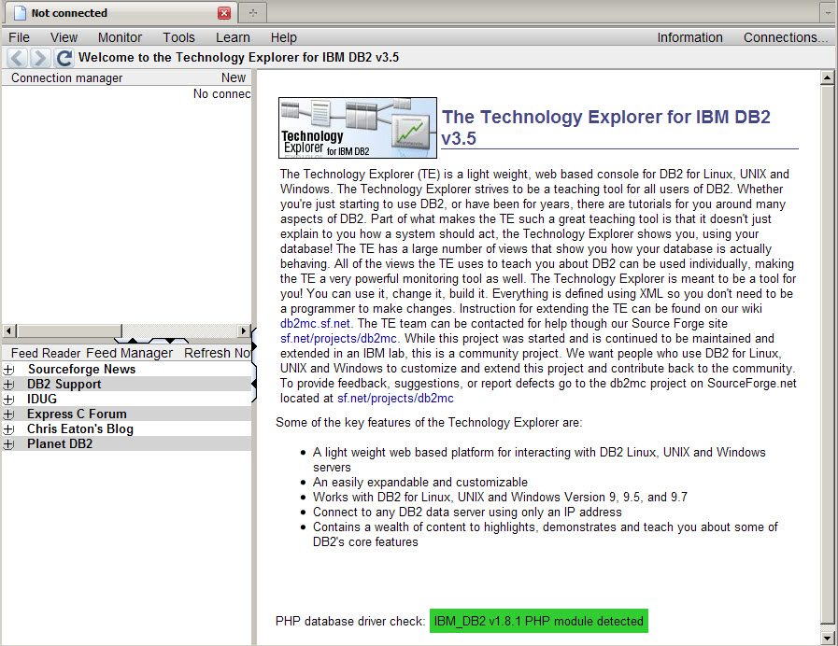
8.2.2.1 Connecting to a Database
Hình 8.2 hiển thị trang bắt đầu TE. Đây là trang xuất hiện khi bạn khởi động TE trong trình duyệt của mình.
Thanh menu chính nằm ở đầu trang. Trình quản lý kết nối cơ sở dữ liệu ở trên cùng bên trái. Trình đọc nguồn cấp dữ liệu RSS ở phía dưới bên trái; và trang giới thiệu ở bên phải.
Hình 8.2 – Trang bắt đầu của TE

Slide 10
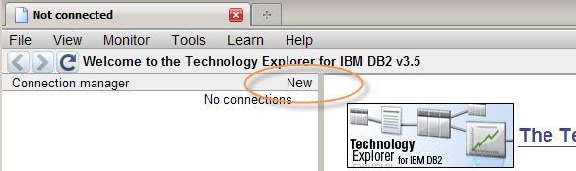
Để tạo kết nối cơ sở dữ liệu mới, nhấp vào Mới ở góc trên cùng bên phải của trình quản lý kết nối như trong Hình 8.3 bên dưới.
Hình 8.3 – Tạo kết nối mới

Slide 11
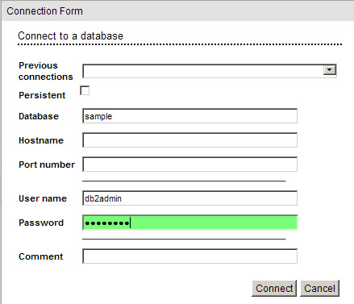
Nếu bạn đang kết nối với cơ sở dữ liệu trên máy cục bộ của mình, hãy nhập tên cơ sở dữ liệu, tên người dùng và mật khẩu, như trong Hình 8.4 bên dưới. Màu trường mật khẩu sẽ thay đổi từ đỏ sang xanh khi bạn nhập mật khẩu.
Hình 8.4 – Biểu mẫu kết nối

Slide 12
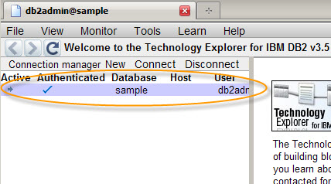
Nếu bạn đang kết nối với một cơ sở dữ liệu từ xa thì bạn cũng phải nhập tên máy chủ của máy cơ sở dữ liệu cũng như số cổng được phiên bản DB2 sử dụng (mặc định là 50000). Bấm vào Kết nối. TE sẽ tải chi tiết kết nối ở bảng trên cùng bên trái, với một mũi tên trong trường Hoạt động và dấu kiểm trong trường Đã xác thực như trong Hình 8.5 bên dưới.
Nếu bạn nhận được thông báo lỗi, hãy kiểm tra xem:
▪ Bạn đã nhập đúng tên người dùng và mật khẩu
▪ Người dùng có quyền kết nối với cơ sở dữ liệu
▪ Tên cơ sở dữ liệu được viết đúng chính tả
▪ Đối với cơ sở dữ liệu từ xa, hãy đảm bảo tên máy chủ và số cổng là chính xác
▪ Máy chủ cơ sở dữ liệu DB2 đang chạy
Hình 8.5 – Đã kết nối với cơ sở dữ liệu mẫu

Slide 13
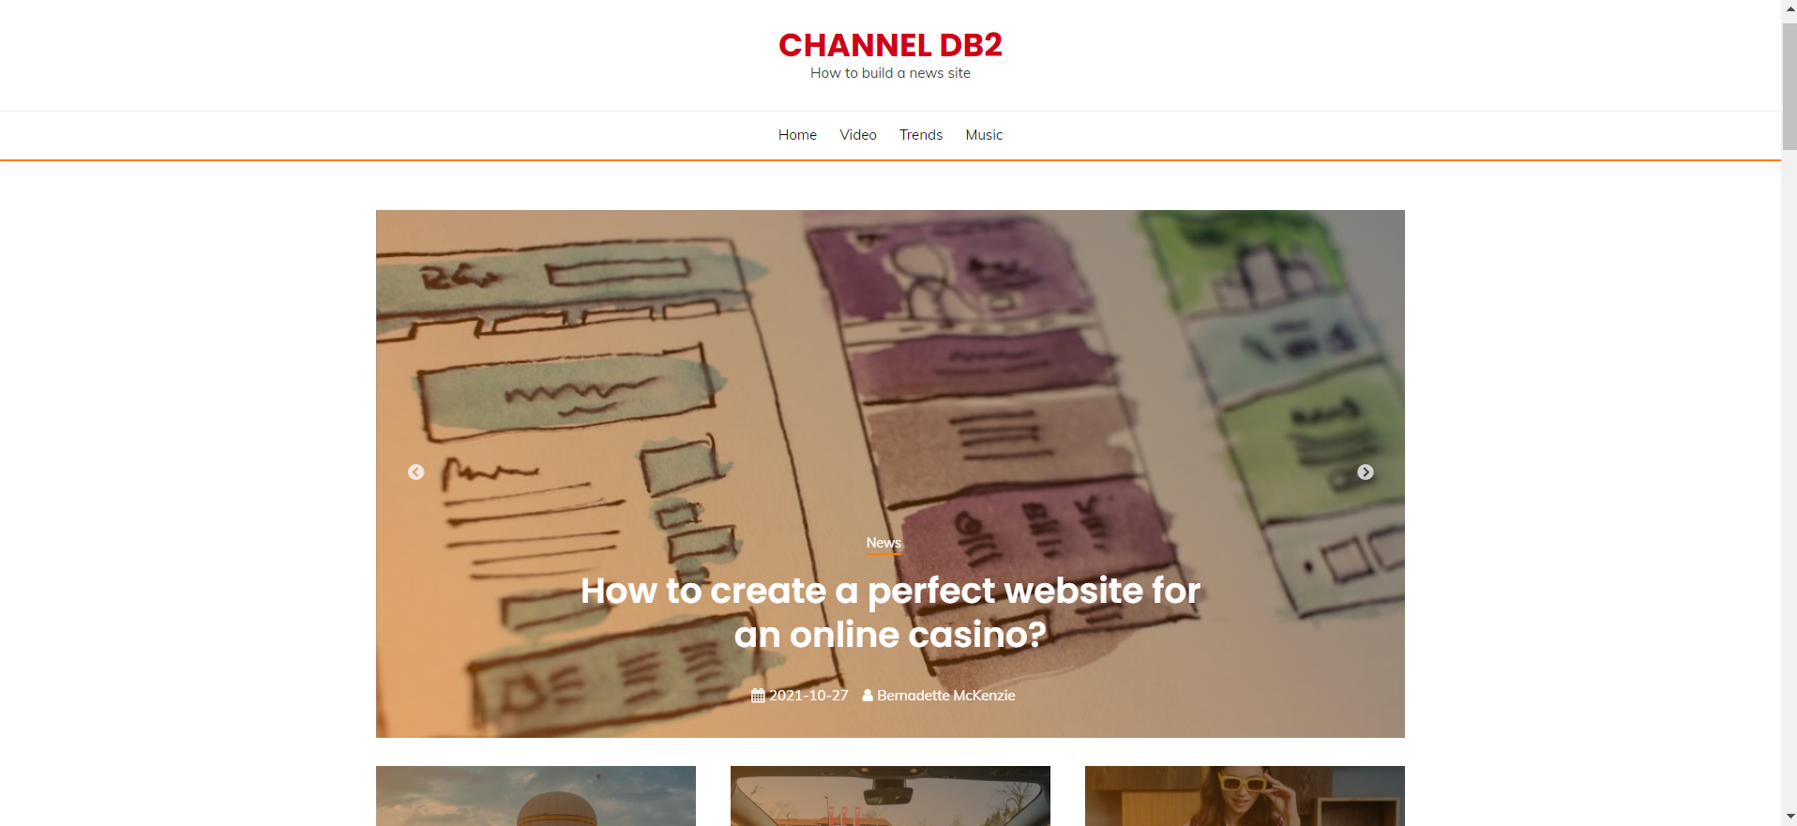
Ghi chú:
Việc kết nối với cơ sở dữ liệu DB2 được thảo luận chi tiết trong Sách điện tử miễn phí, bắt đầu với DB2 Express-C. Bạn cũng có thể xem video này:
http://www.channeldb2.com/video/video/show?id=807741%3AVideo%3A4222

Slide 14
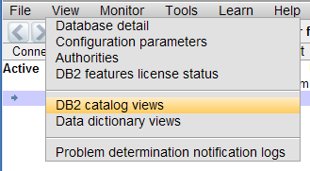
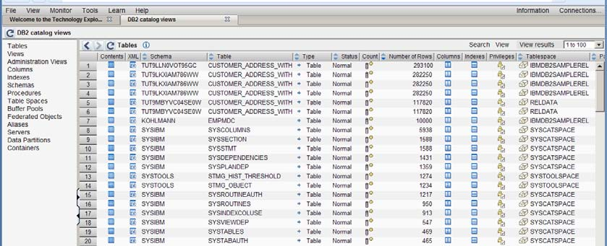
8.2.2.2 Display tables, views, and aliases
Với TE, bạn có thể hiển thị các bảng danh mục và các khung nhìn của DB2. Chọn các khung nhìn danh mục DB2 từ menu View ở đầu trang như minh họa trong Hình 8.6.
Hình 8.7 bên dưới cung cấp ví dụ về tất cả các mục trong khung nhìn SYSCAT.TABLES
Hình 8.6 – Mở chế độ xem danh mục
Figure 8.7 – SYSCAT.TABLES catalog view

Slide 15
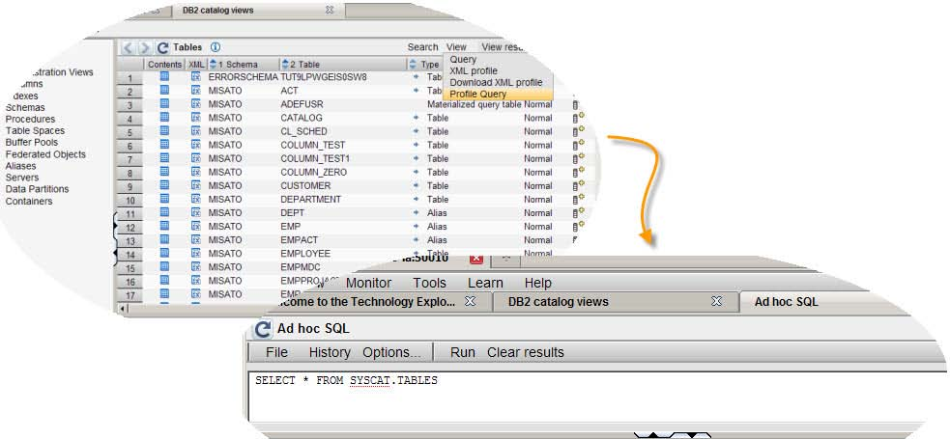
Từ trang này, bạn có thể thấy truy vấn đã lấy dữ liệu trong bảng bằng cách nhấp vào Xem -> Truy vấn hồ sơ như trong Hình 8.8.
Hình 8.8 – Xem truy vấn lấy dữ liệu hiển thị trên trang

Slide 16
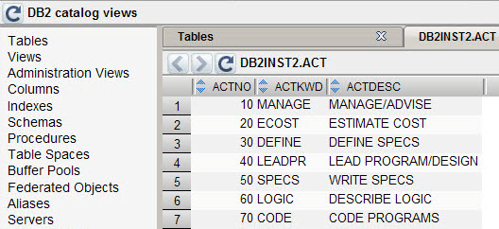
Bạn cũng có thể xem nội dung của từng bảng bằng cách chọn biểu tượng Xem nội dung ở bên trái màn hình. Một tab mới sẽ mở ra với nội dung của bảng hoặc dạng xem bạn đã chọn. Điều này được minh họa trong Hình 8.9 bên dưới cho bảng DB2INST2.ACT.
Hình 8.9 – Nội dung của một bảng

Slide 17
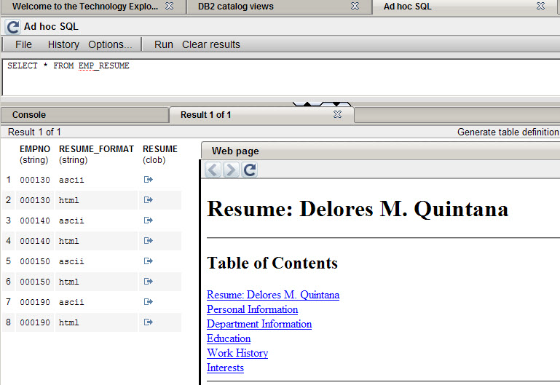
8.2.2.3 Running ad hoc queries in TE
TE cho phép bạn chạy các câu lệnh SQL. Bạn có thể xem kết quả bao gồm dữ liệu BLOB, CLOB, DBCLOB và XML. Hình 8.10 cung cấp một ví dụ về câu lệnh SQL (ở trên cùng) và đầu ra (ở dưới cùng). Trong ví dụ, cột REMUSE được định nghĩa là CLOB. Bên trái kết quả có biểu tượng khi nhấn vào sẽ hiển thị nội dung CLOB bên phải của nhân viên đó.
Hình 8.10 – Chạy một truy vấn đặc biệt

Slide 18
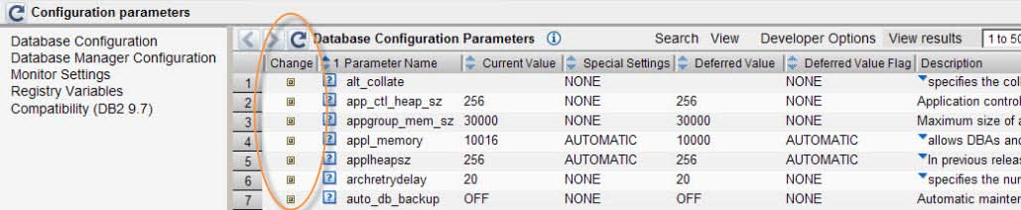
8.2.2.4 View and change database configuration and monitoring parameters
TE cho phép bạn thay đổi cấu hình cơ sở dữ liệu và các tham số giám sát mà không cần phải quay lại dòng lệnh. Các biểu tượng được tô sáng trong Hình 8.11 bên dưới được sử dụng để thay đổi giá trị.
Hình 8.11 – Thay đổi tham số cấu hình cơ sở dữ liệu

Slide 19
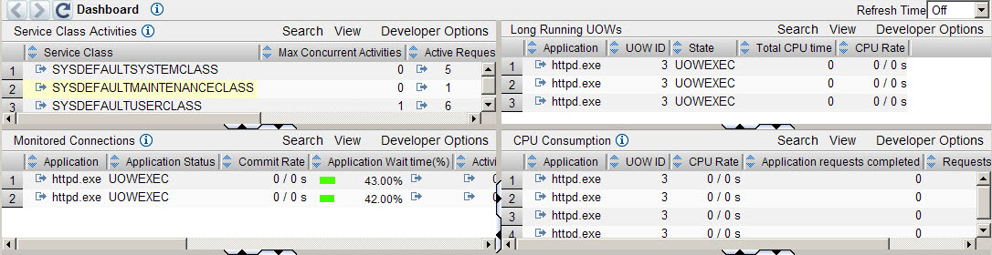
8.2.2.5 Display monitoring information
TE bao gồm thông tin giám sát trong menu Giám sát. DB2 có thể cung cấp thông tin giám sát chi tiết thông qua SQL, cho phép TE hiển thị cho bạn những gì đang xảy ra trên máy chủ DB2 của bạn. Hình 8.12 cung cấp một mẫu bảng thông tin giám sát. Bạn có thể đặt nó để làm mới bao nhiêu lần tùy thích
Hình 8.12 – Bảng thông tin giám sát

Slide 20
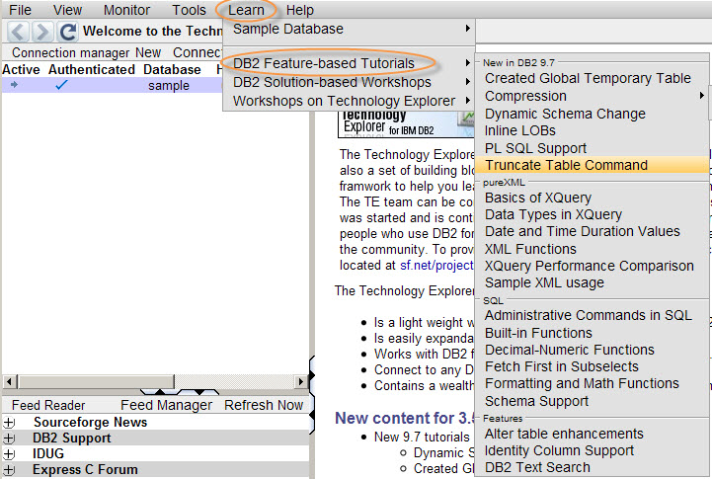
8.2.2.6 Tutorials/Workshops
TE cung cấp nhiều hướng dẫn và hội thảo về DB2 cũng như về chính TE. Hình 8.13 cho thấy một mẫu nhỏ các hướng dẫn dựa trên tính năng của DB2 có sẵn. Nếu bạn muốn tìm hiểu cách tùy chỉnh TE, hãy xem những gì có sẵn trong menu Tìm hiểu -> Hội thảo về Trình khám phá Công nghệ.
Hình 8.13 - Hướng dẫn và hội thảo có sẵn với TE

Slide 21
8.3 You need a key insight to build a project
TE bắt đầu như một dự án sở thích và là một cách để khám phá DB2 và PHP. Nó bắt đầu với thông tin cơ bản từ một bài viết trên devWorks® (http://www.ibm.com/developerworks/data) về cách kết nối PHP với máy chủ dữ liệu DB2. Bằng cách viết một tập hợp các hàm để đóng gói thông tin kết nối và xử lý SQL, việc truy xuất dữ liệu từ máy chủ trở nên dễ dàng hơn. Sau đó, bằng cách tạo một tập hợp các đối tượng PHP mô tả các bảng và cách hiển thị chúng, việc hiển thị dữ liệu nhanh chóng theo cách tiêu chuẩn trở nên dễ dàng. Phiên bản đầu tiên là một ứng dụng PHP mẫu cho cơ sở dữ liệu mẫu đi kèm với DB2. Nó trình bày một số nguyên tắc cơ bản về phát triển ứng dụng PHP tốt và các ví dụ về cách giao tiếp với DB2
Nó đã phát triển thành một dự án Nguồn mở khi chúng tôi hiểu được tầm quan trọng của tính linh hoạt trong thiết kế và giá trị của việc gắn kết cộng đồng DB2. Thông tin quan trọng đầu tiên là dữ liệu mẫu được cung cấp cùng với cơ sở dữ liệu Mẫu DB2 không thú vị bằng dữ liệu hệ thống. Dữ liệu mẫu không phục vụ mục đích thực tế ngay lập tức. Chúng tôi cần thứ gì đó có ứng dụng thực tế có thể thu hút người dùng tham gia dự án.
May mắn thay, DB2 9.1 có sẵn một nguồn dữ liệu hữu ích cho bất kỳ ai sử dụng cơ sở dữ liệu DB2 - dữ liệu giám sát và hiệu suất. Bằng cách chuyển từ một ứng dụng kinh doanh mẫu sang một ứng dụng quản lý và giám sát mẫu, Dự án mã nguồn mở Bảng điều khiển giám sát DB2 đã được tạo ra (nếu bạn thắc mắc tại sao URL của dự án lại là db2mc).

Slide 22
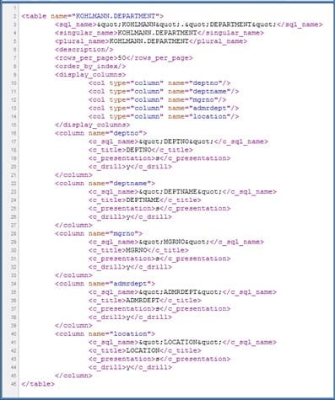
Cái nhìn sâu sắc thứ hai là bạn có thể mô tả các bảng và dạng xem cơ sở dữ liệu bằng cách sử dụng các tệp XML. Bằng cách chuyển sang XML, chúng tôi đã tạo ra một môi trường phát triển linh hoạt hơn nhiều. Mọi người có thể dễ dàng tùy chỉnh db2mc mà không cần viết một dòng mã nào. Chúng tôi cũng tận dụng được sự hỗ trợ XML nổi bật trong IBM DB2.
Bằng cách sử dụng một câu lệnh XQuery, chúng ta có thể tự động tạo một cấu hình XML mặc định cho bất kỳ bảng nào hoặc xem trực tiếp từ danh mục DB2 chỉ bằng một nút nhấn. Việc tạo một màn hình mới thường mất một giờ hoặc hơn. Bây giờ phải mất vài phút. Hình 8.14 cho thấy một ví dụ về cấu hình XML.
Điều này cũng bổ sung thêm khả năng xem nội dung của bất kỳ bảng hoặc dạng xem nào. Việc chọn các biểu tượng nội dung trên bảng hoặc xem trang danh mục sẽ tạo ra một cấu hình mặc định được đưa trở lại trình tạo trang để tạo hiển thị mặc định cho bất kỳ trang hoặc chế độ xem nào. Điều này loại bỏ công việc tẻ nhạt khi tạo trang mới
Hình 8.14 – Cấu hình XML

Slide 23
8.4 You need to support and grow a community
Những người chấp nhận và đóng góp sớm là huyết mạch của bất kỳ dự án nguồn mở nào. Bạn bỏ qua chúng lúc nguy hiểm. Cứ 100 hoặc 1000 người dùng thì bạn may mắn tìm được một người đóng góp. Chúng tôi thật may mắn khi một DBA rất giàu kinh nghiệm và hiểu biết đã tìm ra dự án của chúng tôi. Peter Prib (http://sourceforge.net/users/peterprib) đã trở thành người đóng góp đặc biệt cho dự án. Anh ấy đã thêm nhiều trang mới, công cụ và tiện ích mới, thậm chí nhiều nhánh mã hơn mà chúng tôi vẫn chưa thể tích hợp vào dòng mã chính. Nếu anh ấy cần thứ gì đó để hỗ trợ hoạt động tư vấn quản trị cơ sở dữ liệu của mình, anh ấy sẽ bổ sung nó vào dự án. Anh ấy cũng là một người thử nghiệm giỏi và thường xuyên phát hiện ra các lỗi và bổ sung các yêu cầu. Vai trò quan trọng nhất của Peter Prib là chuyên gia về miền của chúng tôi. Anh ấy làm việc với các máy chủ và khách hàng DB2 hàng ngày. Không có gì thay thế được loại kinh nghiệm thực tế đó. Anh ấy không chỉ nói rằng điều gì đó quan trọng mà còn đầu tư thời gian của mình.
Chúng tôi cũng nhận được sự đóng góp từ các trường đại học và cao đẳng. Họ là một nguồn lực xuất sắc để đóng góp. Làm việc trên một dự án nguồn mở không chỉ mang lại cho sinh viên trải nghiệm thực tế mà còn có thể trở thành một phần trong danh mục công việc của họ. Phần lớn sinh viên làm việc trên phần mềm thuộc sở hữu của công ty khác. Họ không thể hiển thị mã của mình cho bất kỳ ai khác hoặc thậm chí không thể chứng minh rằng mã của họ đã được sử dụng trong sản phẩm cuối cùng.
Đóng góp cho một dự án nguồn mở có hai lợi thế. Đầu tiên, người khác thường phê duyệt mã của bạn và có thể cung cấp cho bạn phản hồi có giá trị về phong cách và kỹ thuật của bạn. Và thứ hai, mã của bạn có sẵn cho mọi người xem. Nhà tuyển dụng tiềm năng có thể tự nhận thấy rằng bạn có kinh nghiệm xây dựng mã được đồng nghiệp chấp nhận.
Technology Explorer dành cho IBM DB2 sử dụng giấy phép Apache rất mở giúp mọi người trong cộng đồng có thể dễ dàng đóng góp. Nếu bạn chọn đóng góp cho một dự án, đừng ngạc nhiên nếu họ yêu cầu bạn ký thỏa thuận đóng góp. Họ chỉ cần bằng chứng rằng mã bạn đang đóng góp là mã gốc.

Slide 24
8.5 Make your project easy to adopt
Việc chấp nhận không phải là khả năng sử dụng. Nó là nhiều hơn thế. Mọi người trải qua một loạt các bước được xác định rõ ràng khi họ áp dụng công nghệ mới. Như Jonathan Schwartz, từ Sun Microsystems, đã nói: “Việc áp dụng là một hiện tượng phi kinh tế, không tiêu tiền, chỉ tiêu thời gian…” Nói cách khác, mọi người dành thời gian để nghiên cứu công nghệ mới trước khi tiêu bất kỳ khoản tiền nào. Ngay cả khi nguồn mở là miễn phí, nếu bạn muốn mọi người áp dụng dự án của mình, bạn cần để làm cho thời gian đầu tư ban đầu của họ rất thấp. Bạn cần làm cho dự án của bạn thuận tiện để sử dụng.
Bước đầu tiên là đảm bảo phần mềm dễ cài đặt và dùng thử. Nếu có thể, hãy xây dựng một trang Web trực tiếp nơi mọi người có thể thử nghiệm dự án của bạn mà không cần cài đặt bất cứ thứ gì. Chúng tôi đảm bảo rằng chúng tôi có thể thiết lập Technology Explorer cho IBM DB2 để nó có thể chạy ở chế độ trình diễn. Hãy xem http://db2mc.dfw.ibm.com để biết ví dụ. Quá trình thiết lập đảm bảo rằng mọi hoạt động phá hoại đã bị tắt.
Đầu tư thời gian vào một trình cài đặt tích hợp. Phản hồi tiêu cực rõ ràng duy nhất về TE là việc thiết lập phải mất quá nhiều bước. Một vấn đề phổ biến với các dự án nguồn mở là chúng được xây dựng trên một số thành phần. TE yêu cầu một máy chủ Web, trình điều khiển PHP DB2 cũng như mã TE. Đối với những người đã từng trải qua quá trình này hoặc quen thuộc với các ứng dụng Web thì chỉ mất năm phút, nhưng đối với người mới sử dụng, số bước có vẻ phức tạp. Chúng tôi đang hoàn thiện một trình cài đặt tích hợp bao gồm tất cả các thành phần cùng với một biểu tượng trên màn hình duy nhất để khởi chạy TE và hy vọng sẽ có sự chấp thuận hợp pháp để vận chuyển tất cả các thành phần vào thời điểm bạn đọc nội dung này.

Slide 25
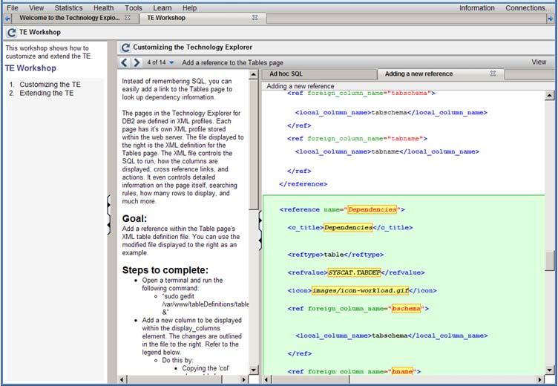
Bước thứ hai là đảm bảo rằng ai đó có thể nhanh chóng biết cách điều chỉnh phần mềm theo nhu cầu của họ. Trong các phiên bản mới hơn của Technology Explorer, chúng tôi đã đưa vào phần minh họa về cách tùy chỉnh hệ thống bao gồm các ví dụ chi tiết. Hình 8.15 minh họa hướng dẫn về cách tùy chỉnh TE.
Hình 8.15 – Hướng dẫn cách tùy chỉnh Technology Explorer

Slide 26
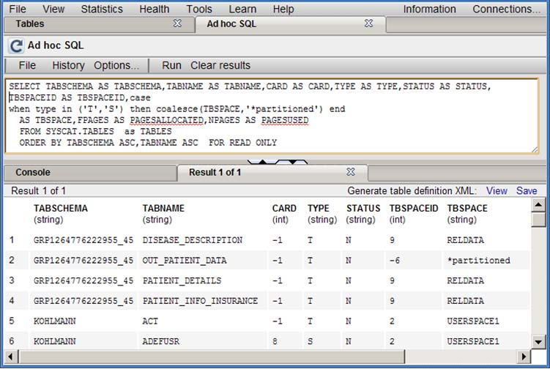
Để cung cấp cho họ cách sử dụng SQL, chúng tôi đã thêm trang SQL đặc biệt. Nó không chỉ cho phép họ sử dụng lại SQL của mình; họ có thể nhanh chóng xây dựng các trang mới dựa trên SQL hiện có của họ. Các hành động XML định nghĩa bảng Tạo trên tab kết quả sẽ tự động tạo cấu hình XML cho bất kỳ câu lệnh nào bạn có thể chạy trong cửa sổ đặc biệt. Xây dựng cầu nối từ thực tiễn hiện tại đến công nghệ mới của bạn sẽ đẩy nhanh việc áp dụng đáng kể.
Hình 8.16 minh họa việc chạy các câu lệnh đặc biệt trong TE.
Hình 8.16 – Chạy các câu lệnh đặc biệt

Slide 27
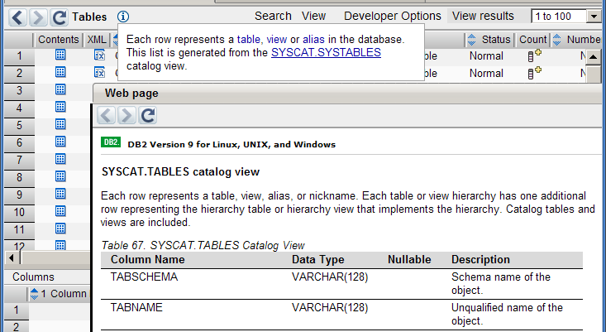
8.6 Understand your business model
Mô hình kinh doanh không phải lúc nào cũng là kiếm tiền bằng cách bán sản phẩm hoặc dịch vụ. Đôi khi, đặc biệt là với nguồn mở, nó có thể là tiết kiệm tiền hoặc chia sẻ chi phí và rủi ro. Vấn đề luôn là hiểu lý do tại sao bạn đầu tư vào một dự án. Trong một số trường hợp, nguồn mở là cơ sở cho kinh doanh dịch vụ. Phần mềm này miễn phí nhưng việc hỗ trợ phải trả phí.
Một trong những điều đầu tiên chúng tôi làm để biến TE từ một chương trình mẫu thành một công cụ giảng dạy là tích hợp Trung tâm Thông tin DB2 (http://publib.boulder.ibm.com/infocenter/db2luw/v9r7) vào chương trình. Mỗi trang trong TE bao gồm một biểu tượng thông tin giải thích thông tin của trang đó đến từ đâu. Hình 8.17 bên dưới cung cấp một ví dụ trong đó bạn có thể thấy trang bảng được tạo từ khung nhìn danh mục SYSCAT.TABLES. Trong trang Tham số cấu hình cơ sở dữ liệu, chúng tôi đã bao gồm các liên kết thông tin đến Trung tâm thông tin cho từng tham số.
Hình 8.17 –Truy cập tích hợp vào Trung tâm thông tin DB2

Slide 28
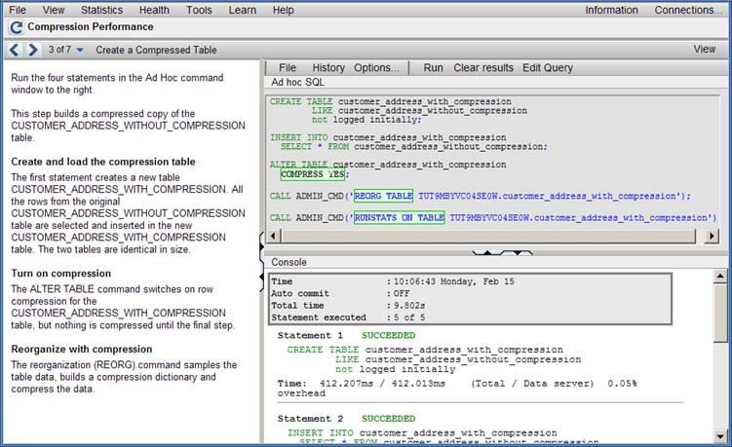
Chúng tôi đã mở rộng mô hình XML để bao gồm các hướng dẫn từng bước. Mỗi hướng dẫn bao gồm nhiều bước, mỗi bước có mô tả ở bên trái cùng với cửa sổ đặc biệt trực tiếp và màn hình kết quả ở bên phải. Các phần quan trọng của SQL hoặc XML có thể được đánh dấu trong cửa sổ đặc biệt. Điều này được minh họa trong hình 8.19.
Hãy đảm bảo rằng bạn dành thời gian để hiểu lý do tại sao bạn lại đầu tư vào một dự án nguồn mở. Nó có thể đơn giản như một cách để học một công nghệ mới. Với mỗi bước, lý do để tiếp tục đầu tư thời gian và nguồn lực có thể thay đổi. Cho dù đó là một chương trình PHP mẫu, một trình giám sát nguồn mở hay một công cụ cộng đồng và nền tảng giảng dạy, dự án TE đều có một bộ mục tiêu, các bên liên quan và khoản đầu tư rõ ràng. Trong suốt thời gian đó, chúng tôi vẫn tập trung vào hiểu biết sâu sắc ban đầu đã giúp bắt đầu dự án.
Hình 8.19 – Tô sáng SQL

Slide 29
8.7 Keep your project current
Làm mọi thứ một cách công khai. Hãy nhớ rằng nguồn giả mạo xếp hạng các dự án dựa trên hoạt động của cộng đồng cũng như theo lượt tải xuống. Ngay cả khi bạn đang làm việc với một nhóm nhỏ những người đóng góp, vẫn có thể phát hiện ra khiếm khuyết trong mỗi thay đổi. Theo dõi từng cải tiến thông qua yêu cầu và đăng ý tưởng của bạn lên diễn đàn. Công việc của bạn càng minh bạch thì dự án sẽ càng xuất hiện tích cực và xếp hạng của bạn càng tốt.
Chúng tôi chưa bao giờ quảng cáo TE. Hầu hết những người dùng mới mà tôi nói chuyện đều nói rằng họ nghe về nó qua truyền miệng hoặc qua một tìm kiếm may mắn trên Google. Các bài đăng trên blog, liên kết trang web và các tài liệu tham khảo khác đưa hầu hết mọi người đến với trang Web. Trong số những người đến trang TE sourceForge, khoảng một nửa ở lại và đọc về dự án trong ít nhất một giờ.
Nếu bạn có thể tìm thấy thông tin chuyên sâu để xây dựng dự án, hãy đảm bảo rằng dự án đó thuận tiện để sử dụng và thu hút cộng đồng lớn hơn. Đừng mất tập trung vào lý do bạn đầu tư thời gian vào từng giai đoạn của dự án và luôn thực hiện công việc của mình một cách cởi mở.

Slide 30
CẢM ƠN CÁC BẠN ĐÃ LẮNG NGHE BÀI THUYẾT TRÌNH CỦA TỤI MÌNH

